Slide 1
文言文二则（第一课时）
国家中小学课程资源
年 级：六年级 学 科：语文（统编版）
主讲人：杨秀侠 学 校：北京市海淀区万泉小学

Slide 2

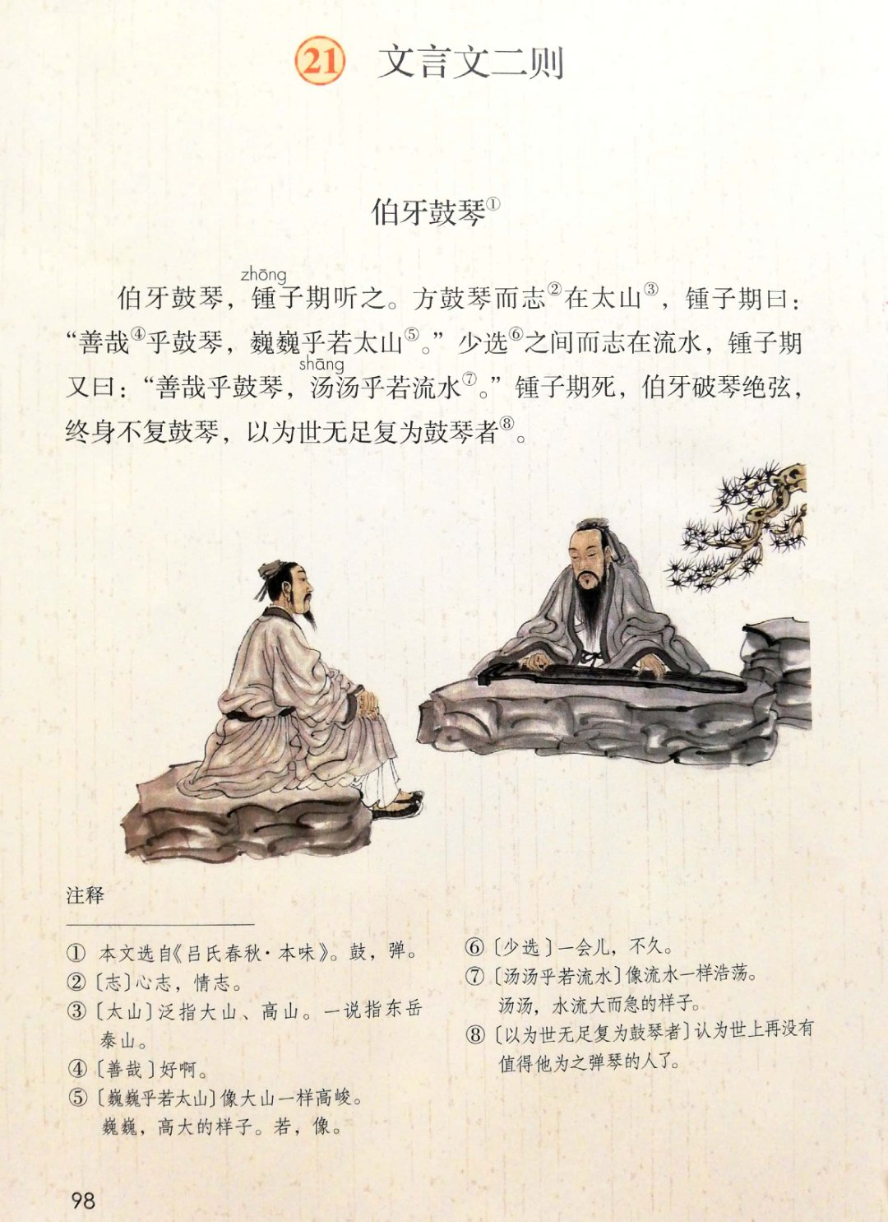


国家中小学课程资源
语文

Slide 3
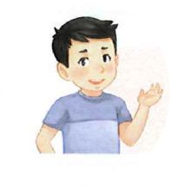
国家中小学课程资源
语文

Slide 4
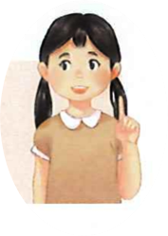
国家中小学课程资源
语文

Slide 5
国家中小学课程资源
读准字音
读通句子
读懂意思
语文

Slide 6

国家中小学课程资源
查阅工具书
借助注释
结合生活实际
查阅相关资料
……
语文

Slide 7
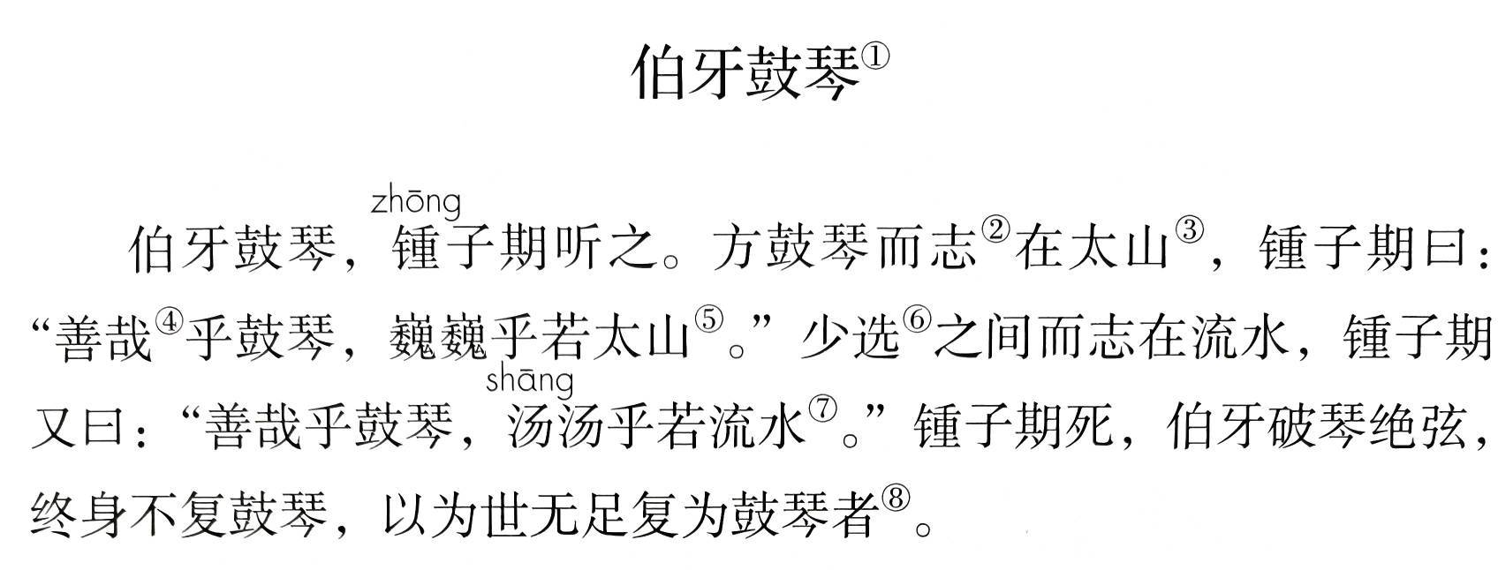
国家中小学课程资源
语文

Slide 8
国家中小学课程资源
语文

Slide 9
国家中小学课程资源
语文

Slide 10
国家中小学课程资源
语文

Slide 11
国家中小学课程资源
语文

Slide 12
国家中小学课程资源
以为世无足复为鼓琴者。
语文

Slide 13
国家中小学课程资源
以为世无足复为鼓琴者。
语文

Slide 14
国家中小学课程资源
以为世无足复为鼓琴者。
语文

Slide 15
国家中小学课程资源
以为世无足复为鼓琴者。
语文

Slide 16
国家中小学课程资源
以为世无足复为鼓琴者。
语文

Slide 17
国家中小学课程资源
语文

Slide 18
国家中小学课程资源
语文

Slide 19
国家中小学课程资源
语文

Slide 20

国家中小学课程资源
语文

Slide 21
国家中小学课程资源
语文

Slide 22
国家中小学课程资源
语文

Slide 23
国家中小学课程资源
语文

Slide 24
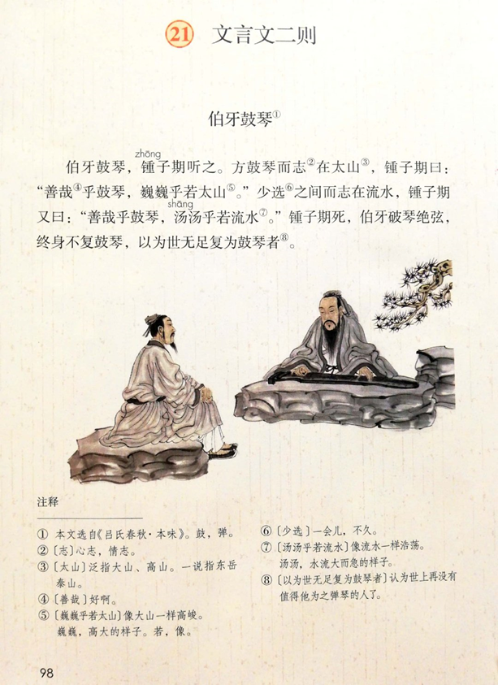
国家中小学课程资源
伯牙
锺子期
知音
志在太山 善哉乎鼓琴，巍巍乎若太山。
志在流水 善哉乎鼓琴，汤汤乎若流水。
语文

Slide 25
国家中小学课程资源
语文

Slide 26
国家中小学课程资源
语文

Slide 27
国家中小学课程资源
语文

Slide 28
国家中小学课程资源
伯牙
锺子期
志在太山 善哉乎鼓琴，巍巍乎若太山。
语文

Slide 29
国家中小学课程资源
伯牙
锺子期
志在太山 善哉乎鼓琴，巍巍乎若太山。
志在流水 善哉乎鼓琴，汤汤乎若流水。
语文

Slide 30
国家中小学课程资源
语文

Slide 31
国家中小学课程资源
善哉乎鼓琴,巍巍乎若太山。
语文

Slide 32
国家中小学课程资源
善哉乎鼓琴,汤汤乎若流水。
语文

Slide 33
国家中小学课程资源
语文

Slide 34
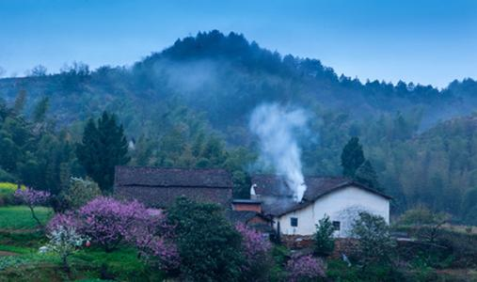

国家中小学课程资源
善哉乎鼓琴， 。
语文

Slide 35


国家中小学课程资源
善哉乎鼓琴， 。
语文

Slide 36
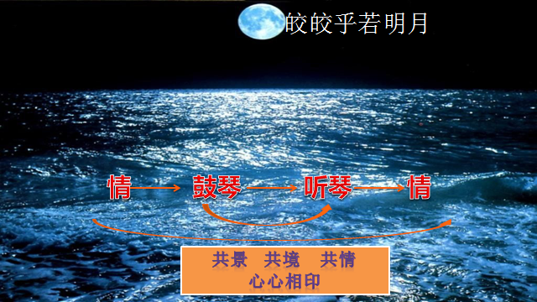
国家中小学课程资源
皎皎乎若明月
语文

Slide 37
国家中小学课程资源
伯牙
锺子期
知情
知音
志在太山 善哉乎鼓琴，巍巍乎若太山。
志在流水 善哉乎鼓琴，汤汤乎若流水。
语文

Slide 38
国家中小学课程资源
语文

Slide 39
国家中小学课程资源
语文

Slide 40
国家中小学课程资源
语文

Slide 41
国家中小学课程资源
语文

Slide 42
国家中小学课程资源
伯牙
锺子期
知志
知情
知音
志在太山 善哉乎鼓琴，巍巍乎若太山。
志在流水 善哉乎鼓琴，汤汤乎若流水。
语文

Slide 43
国家中小学课程资源
伯牙
锺子期
志在太山
语文

Slide 44
国家中小学课程资源
伯牙
锺子期
志在太山
语文

Slide 45
国家中小学课程资源
伯牙
锺子期
志在太山
志在流水
语文

Slide 46
国家中小学课程资源
得知音大喜
失知音大悲
语文

Slide 47
国家中小学课程资源
语文

Slide 48
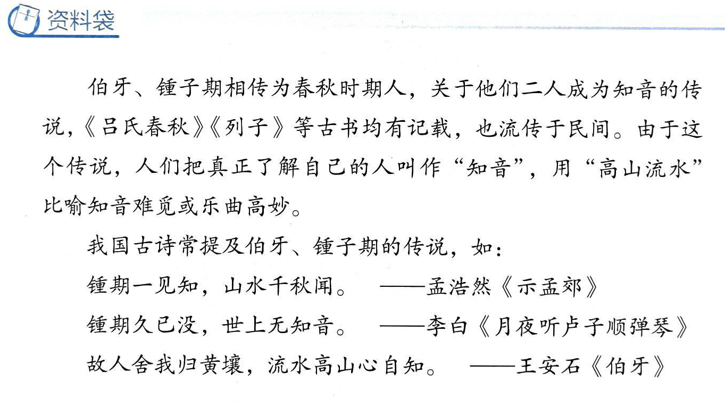
国家中小学课程资源
语文

Slide 49
国家中小学课程资源
语文

Slide 50
国家中小学课程资源
语文

Slide 51
国家中小学课程资源
语文

Slide 52
国家中小学课程资源
课后练习
➢ 背诵课文，给身边的朋友讲讲“知音”的故事。
（选做）赏析自己喜欢的音乐，用文字记录并
与同学分享自己的感受。
语文

